Slide 1
OKULDA ŞİDDET VE AKRAN ZORBALIĞI

Slide 2
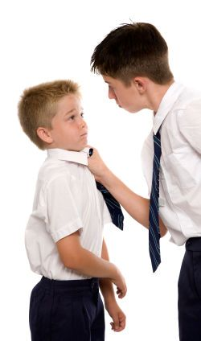
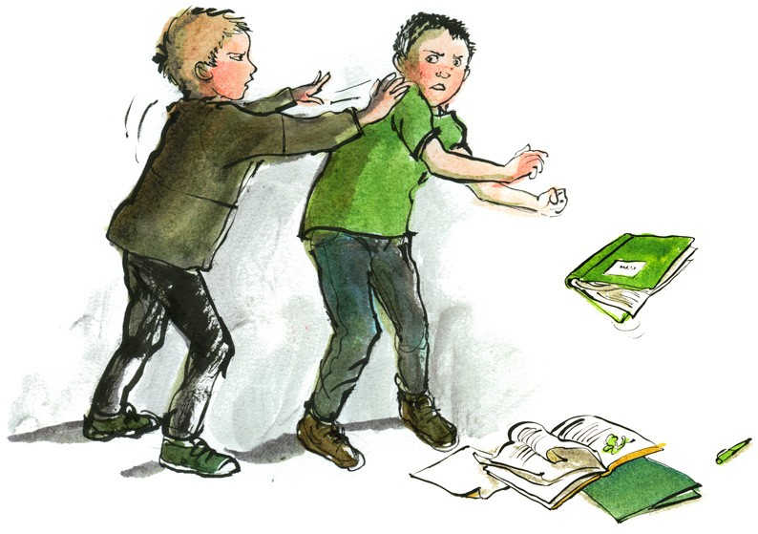

ŞİDDET VE AKRAN ZORBALIĞI

Slide 3
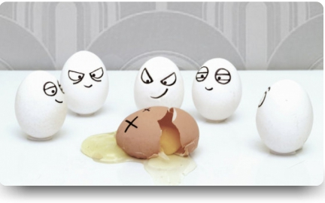
Öfkenin başlangıcı çılgınlık, sonu pişmanlıktır.
( Thomas Carlyle )

Slide 4
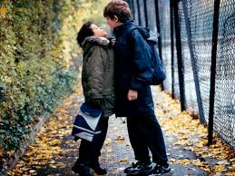
ŞİDDET
Şiddet, güç ve baskı uygulayarak insanların bedensel veya ruhsal açıdan zarar görmesine neden olan bireysel veya toplu hareketlerin tümüdür.

Slide 5
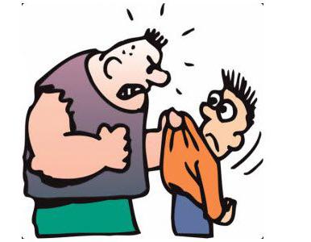
ZORBALIK
Zorbalık, güç eşitliğinin olmadığı, süreklilik gösteren zarar verici veya rahatsız edici saldırgan davranışları tanımlamak üzere kullanılır.

Slide 6
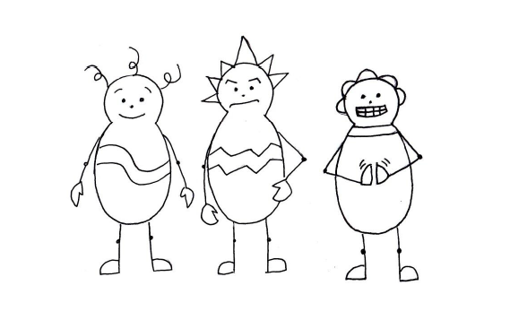
Akran Zorbalığı
“bir ya da daha fazla öğrencinin bir başka öğrenciye (mağdura) sürekli olarak olumsuz eylemlerde bulunması”dır.

Slide 7

1.Fiziksel Zorbalık
2.Sözel Zorbalık
3.Duygusal Zorbalık
4.Siber Zorbalık

Slide 8
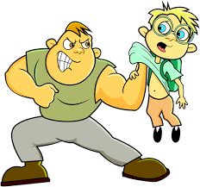
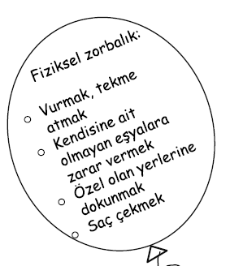
1- Fiziksel Zorbalık/Şiddet

Slide 9
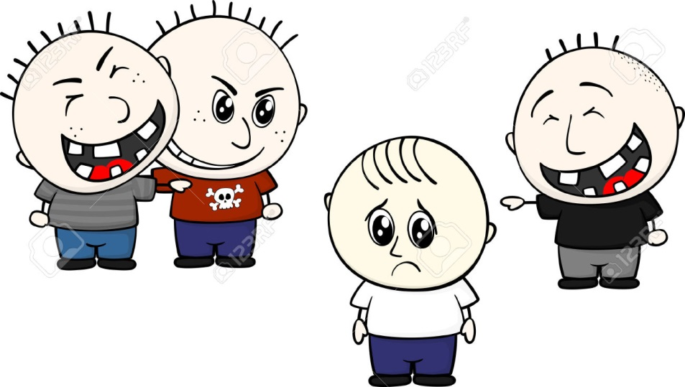
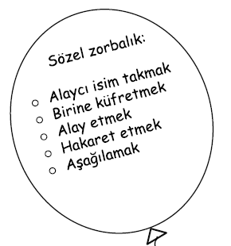
2- Sözel Zorbalık/Şiddet

Slide 10
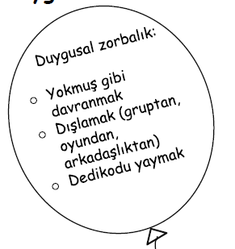
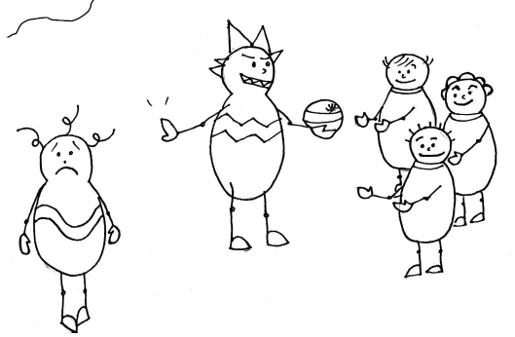
3-Duygusal Zorbalık/Şiddet

Slide 11
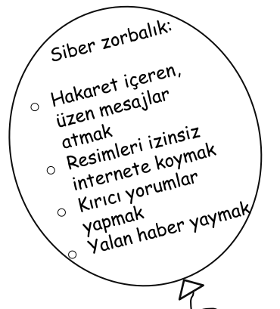
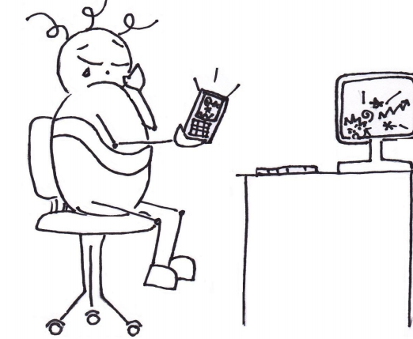
4-Siber Zorbalık/Şiddet

Slide 12
Şiddet-Zorbalık ile Şaka Arasındaki Fark
Bazı zorba öğrenciler diğer öğrencilerle alay edip dalga geçmekte ve “şaka yaptım”demektedirler.
Şaka yapılan öğrenci rahatsız oluyor mu ?
Şaka sürekli olarak tekrarlanıyor mu ?

Slide 13
Şiddetin-Zorbalığın En Sık Yaşandığı Yerler:
Oyun Bahçesi
Koridorlar
Sınıf İçi
Kantin
Tuvaletler
Yatakhane

Slide 14




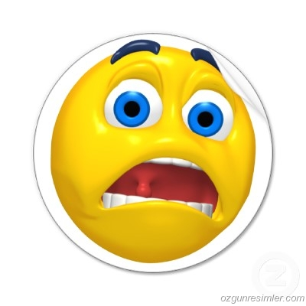
Şiddete-Zorbalığa Maruz Kalanların Hissettikleri
Şok
Korku
Panik
Öfke
Kızgınlık
Endişe
Yetersizlik
Suçluluk
Üzüntü
Acı
Pişmanlık

Slide 15

Zorbaca Davranışlara Karşı Neler Yapmalıyız
Yüksek sesle
((Hayır))
diyerek zorbayı durdurun.
Kesin ve net bir şekilde tavrınızı gösterin.

Slide 16
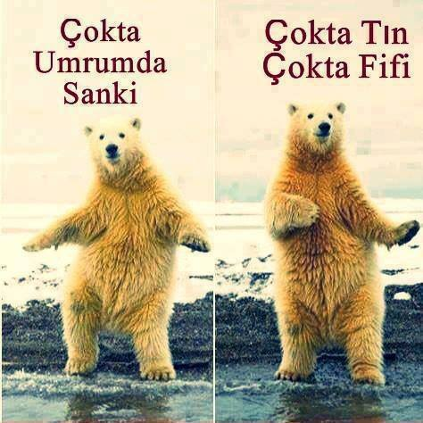
Söylediklerini, yaptıklarını umursamayın
kendinizi başka şeylerle meşgul edin.

Slide 17
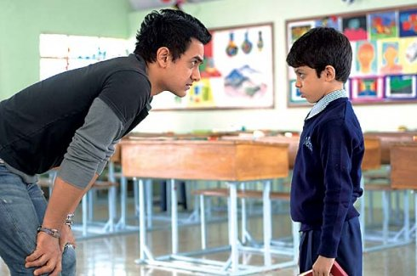
Şidete maruz kaldığın ortamı terk et.
Güvendiğin bir yetişkine (Anne-Baba, Öğretmen …) haber ver, yardım iste…

Slide 18
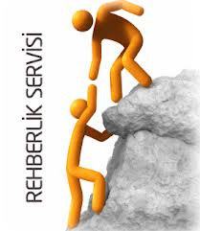
Olayları GİZLEME
Zorbaya YARDIMCI OLMA
Gizlilik, zorbaların SİLAHIDIR.
Rehber Öğretmeni Ya da Sınıf Öğretmeninizden Yardım İste

Slide 19
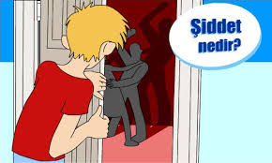
Önünde Zorbaca Davranan Bir Arkadaşın Varsa !!!
Zorbaya «DUR «de
«Destek» Ol
«Ortamdan Uzaklaştır»

Slide 20
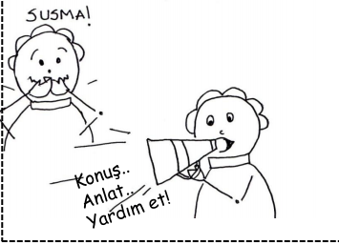
5. Bir Yetişkin «Çağır»
6. Zorbaya «Gülümseme»
7. Yalnız ve mutsuz kişilerle arkadaş ol!
8. «Sessiz kalma!»
9.Zorbalıkla «Herkes Karşılaşabilir»

Slide 21


Slide 22
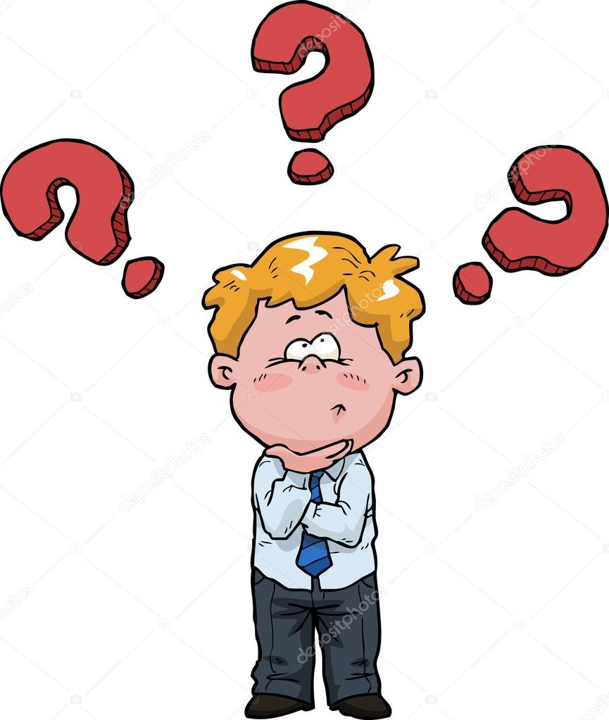
Zorbalığa Uğrayanların Yanlış İnançları

Slide 23
1. Zorbalıktan yalnızca “Hanım Evlatları, Ana Kuzuları” yakınır.
Doğrusu:
Cesur kişiler zorbalık karşısında sesiz kalmazlar.

Slide 24
2. Zorbayı ele vermek “İspiyonculuk” tur.
Doğrusu:
İspiyonlamak suçsuz bir kişinin başını derde sokmaktır. Zorbalığı söylediğinizde ise suçsuz bir kişiyi korursunuz.

Slide 25
3.Bazı Kişiler Zorbalığı “Hak eder”
Hiç Kimse Kötü Davranışı “Hak Etmez”

Slide 26
4. Zorbayı “Görmemezden Gelirsek Bize Bulaşmazlar”
“Susma Sustukça Sıra Sana Gelecek”

Slide 27
5. Zorbayla baş etmek için onunla“ Kavga etmek ve İntikam almak ”
gerekir
Yüz yüze gelmek ve bu davranışı hakkında konuşmak gerekir.

Slide 28
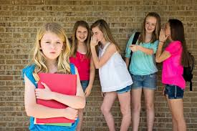
6. Sadece “erkekler ” zorbalık yapar

Slide 29

Zorbalara Öneriler
Güç ve Güçlü Olmak Nedir?
Fiziksel olarak güçlü olmak
Duygusal olarak güçlü olmak
Sosyal olarak güçlü olmak

Slide 30
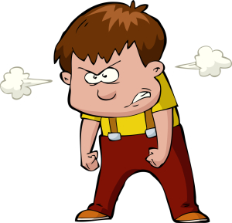



Öfkenizi Kontrol Edin
Ne Yapmam Gerek?
Öfkelendiğin Anda Kırmızı Işık; DUR !
Sarı Işık; DÜŞÜN! BEKLE!
Sorununu ve ne hissettiğini söyle
Olumlu bir hedef belirle
Farklı çözüm yolları düşün
Seçiminin ilerdeki sonuçlarını düşün
Olumlu, Zarar Vermeyen Bir Yol Bul Ve Yeşil Işık; UYGULA!

Slide 31

İlk önce öfkemizi kontrol edebilmeyi öğrenmeliyiz.
Hemen durun ve içinizden 10’a kadar sayın.
Bir kaç kez derin nefes alın ve yavaş yavaş verin.
((Kendi kendinize ‘sakin ol’)) deyin.

Slide 32
Öfkeli olduğunuzu ve sakinleşene kadar bu konuyu konuşmak istemediğinizi söyleyin.
Sevdiğiniz bir yiyecek ya da içecek tüketin.
Sakinleşebileceğiniz bir etkinlikle uğraşın
Sinirlendiğiniz kişinin yanından uzaklaşın ve sakinleşene kadar orada kalın.

Slide 33
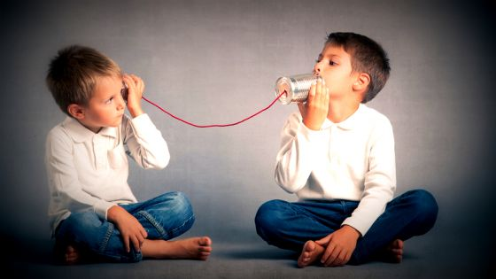
Sakinleşince o kişinin yanına dönün ve sorun davranışa çözüm bulmaya çalışın.
Unutmayın tüm bunları yapmakla, bir yandan onu ve kendinizi incitmekten kaçınırken diğer yandan da ona öfkenin nasıl kontrol edilebileceğini öğretmiş olursunuz.

Slide 34
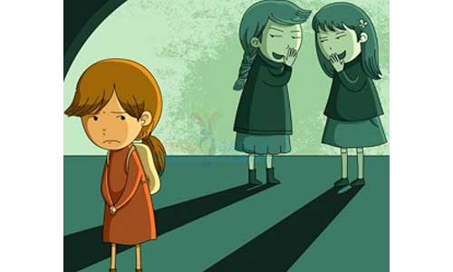
Aşağıdaki Durumlarda Sen Ne Yapardın?
Okulda biri çantanın içine sıvı sabun sıkmış. Çantanı açıp bunu fark ettiğinde arkanda iki kişinin seni izlediğini ve güldüklerini gördün.
Bu durumda ne hissederdin, nasıl tepki verirdin?
Zorbaca davranan kişi daha uygun nasıl davranabilirdi?
Bu durum nasıl çözümlenebilir?

Slide 35
Yemekhanede yemek almak için uzun bir sıraya girdin. Tam sıra sana geliyordukisenden büyük bir öğrenci tepsini elinden alarak önüne geçti. Ona sıraya girmesini söylüyorsun ama o seni duymazlıktan geliyor.
Bu durumda ne hissederdin, ne yapardın?
Zorbaca davranan kişi nasıl davranmalı?
Bu durum nasıl çözümlenebilir?

Slide 36
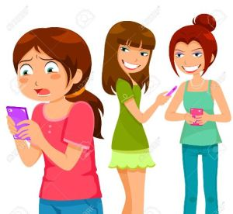
Arkadaşına özel yazdığın bir mesajı, arkadaşının zorbaca davranan kişi ile paylaştığını öğrendin. Üstelik herkese gönderdiği için , sınıftakiler o mesaj hakkında seninle dalga geçiyor.
Bu durumda ne hissederdin, ne yapardın?
Zorbaca davranan kişi nasıl davranmalı?
Bu durum nasıl çözümlenebilir?

Slide 37

UNUTMAYIN
Öfkenizi ve Davranışlarınızı Kontrol Edebildiğiniz Zaman Güçlü Olursunuz.

